Slide 1
Correlação em isolamento de virus
Fernando Soares 86281
Hilario fernandes

Slide 2
Introdução
Estudo desenvolvido com o objetivo de simular a movimentação de células em tecido celular contaminado com algum vírus afim de se observar como que variáveis, como tamanho da célula, tamanho do vírus, número de células por área quadrada, etc. podem influenciar no isolamento espacial desse vírus em relação as outras células.

Slide 3
Motivação
O vírus é o organismo vivo de menor tamanho conhecido. A identificação de um vírus no meio celular é importante em vários estudos e há grande variedade de vírus e de meios em que cada um deles pode ser encontrado. Nesse trabalho iremos estudar a correlação de algumas das principais variáveis presentes nos meios em que se observa a presença de vírus. Esse estudo poderá prever, com base no meio e no vírus específico que se pretende estudar, a probabilidade de que um único vírus fique “isolado” das demais células por algum instante de tempo.

Slide 4
Ferramentas utilizadas
NetLogo:
Para realizar a simulação de um tecido celular contaminado com um único vírus
R \ R-Studio:
Para realização de teste estatísticos e produção de gráficos.

Slide 5
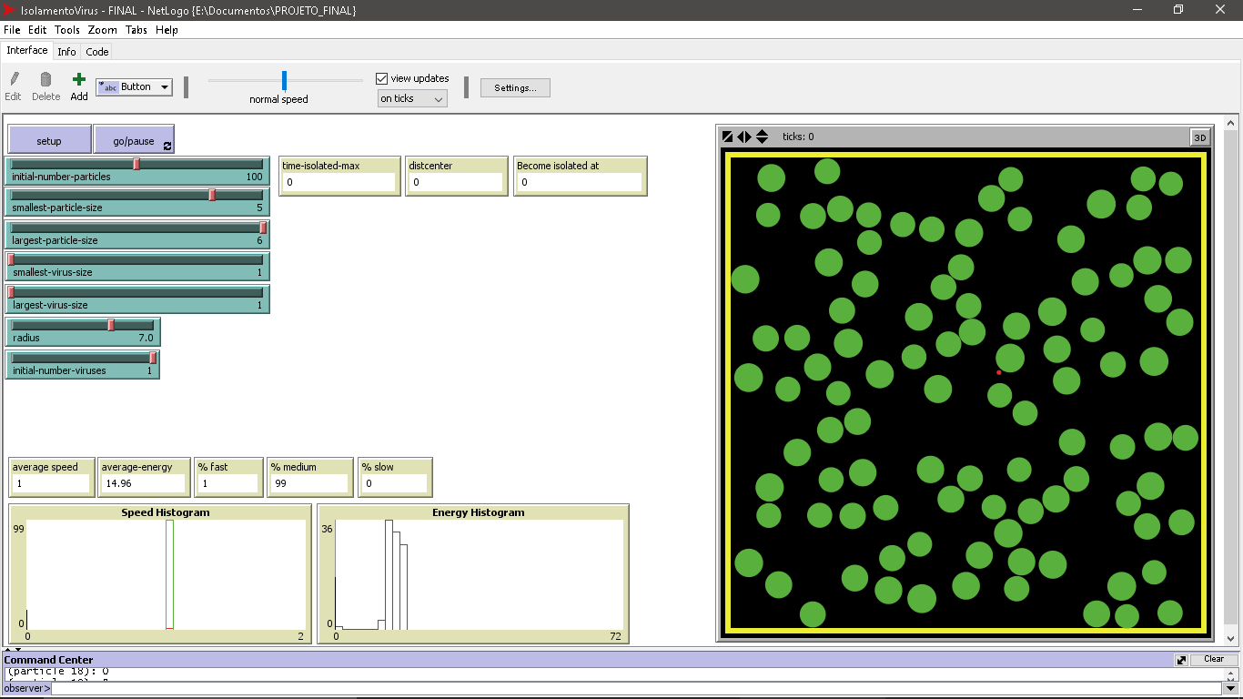
simulação

Slide 6
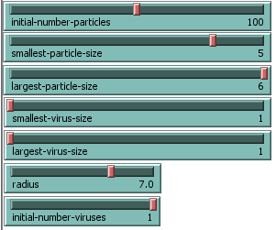
simulação

Slide 7

simulação

Slide 8
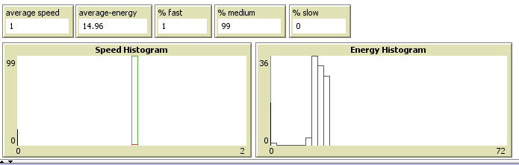
simulação

Slide 9
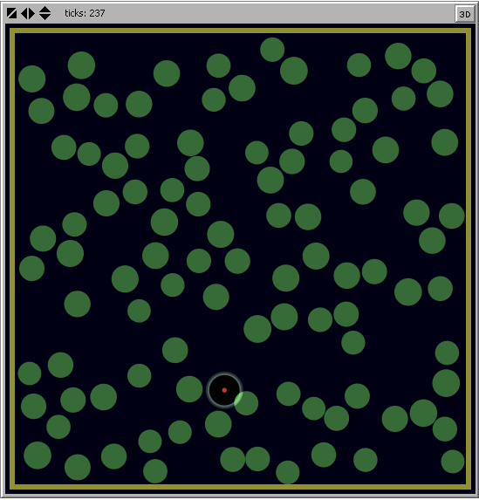
Simulação

